Slide 1

ABC DE LA GESTIÓN DE RESIDUOS PELIGROSOS Y DE POSCONSUMO
Información dirigida a
público en general
Entes Territoriales
Generadores de residuos especiales
Gestores
SUBDIRECCIÓN DE ADMINISTRACIÓN DE RECURSOS NATURALES

Slide 2

PRESENTACIÓN
Se presenta esta guía de residuos especiales, peligrosos y de posconsumo para orientar a la ciudadanía en general, los entes territoriales, los gestores, los generadores, industriales y comerciantes en general sobre su adecuada gestión

Slide 3
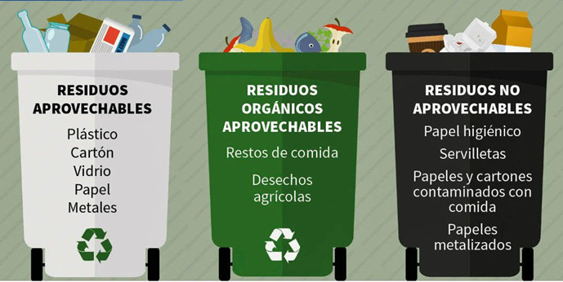
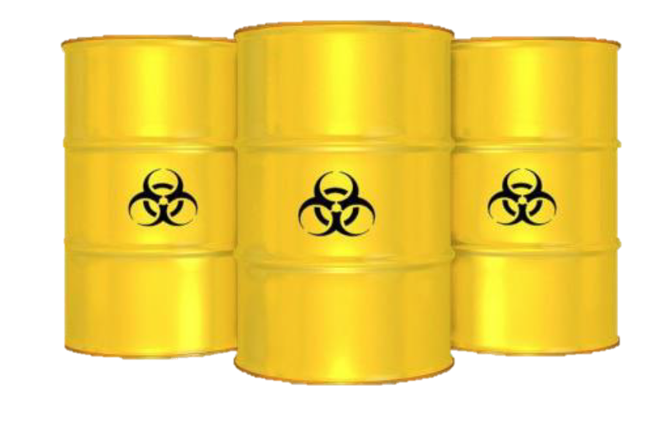

CLASIFICACIÓN DE LOS RESIDUOS
RESIDUOS ORDINARIOS
RESIDUOS ESPECIALES
Residuos Peligrosos Residuos Posconsumo
Generados a nivel domiciliario o institucional
Gestionados por las Alcaldías a través de las Empresas de Servicios Públicos
Generados a nivel domiciliario o institucional
Gestionados por Gestores autorizados
Transportados con transportadores autorizados

Slide 4


A. CLASIFICACIÓN DE LOS RESIDUOS
RESIDUOS ORDINARIOS
RESIDUOS ESPECIALES
Los residuos ordinarios o domiciliarios
Son responsabilidad que los municipios a través del Plan de Gestión Integral de Residuos Sólidos –PGIRS. Se dividen en:
Aprovechables Se depositan en bolsa blanca
No aprovechables Se depositan en bolsa negra
Orgánicos Se depositan en bolsa verde.
Especiales: Tales como los Residuos de Construcción y Demolición RCD y otros como colchones, muebles etc.
Los residuos especiales
Son responsabilidad del generador a través del Plan de Gestión Integral de Respel-PGIRESPEL, se dividen en:
Residuos peligrosos: Por su afectación a los seres humanos o al ambiente
Residuos de posconsumo
Tienen una gestión diferenciada de los residuos ordinarios, a través de gestores autorizados por las Autoridades Ambientales.
Su gestión debe tener una trazabilidad desde su generación, hasta su disposición final

Slide 5
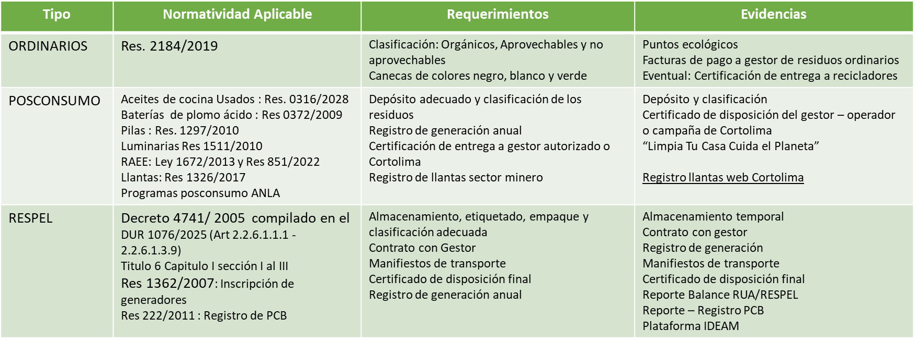
MARCO NORMATIVO GENERAL DE GESTIÓN DE RESIDUOS

Slide 6
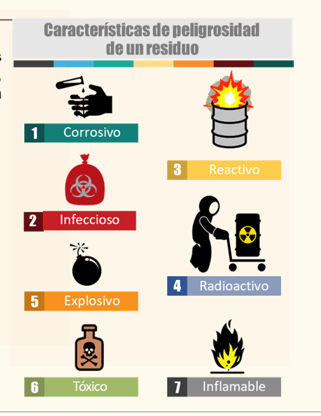
B. SOBRE LOS RESIDUOS PELIGROSOS - RESPEL
Los residuos peligrosos ”RESPEL” son aquellos que, por su peligrosidad, bien sea porque son corrosivos, tóxicos, inflamables, reactivos, infecciosos o explosivos, pueden causar daños a la salud o al ambiente. Entre ellos se encuentran los residuos de hidrocarburos, los residuos de atención en salud, las sustancias químicas peligrosas, los explosivos y una amplia gama de residuos industriales.
Tienen su soporte jurídico en el decreto 4741 de 2005, el cual ha sido compilado en el Decreto Único Reglamentario para el Sector Ambiente 1076 de 2015 Titulo 6. Capítulo 1. Sección 1.
Son responsabilidad de los generadores desde su generación hasta su disposición final y por esta razón ellos deben garantizar la trazabilidad de su disposición adecuada y pagar lo que corresponda por ella.

Slide 7
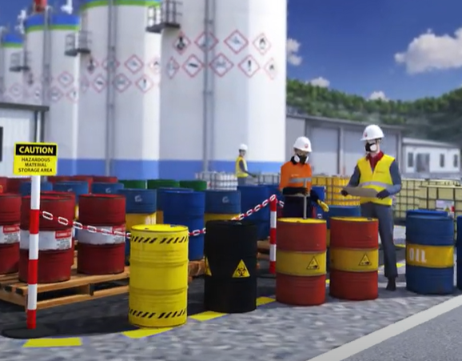
CÓMO SE GESTIONAN LOS RESPEL
Los residuos peligrosos ”RESPEL” se entregan a gestores autorizados que se encargan de realizar el tratamiento y la disposición final.
La información de los gestores autorizados por CORTOLIMA a nivel regional y/o por otras autoridades ambientales en a nivel nacional se encuentra en la página web de Cortolima.
https://cortolima.gov.co/gestores-acreditados
OBLIGACIÓN DE RESGISTRO EN LA PLATAFORMA RESPEL DEL IDEAM
Si los establecimientos, generan en promedio más de 10 Kg/mes de residuos peligrosos, deben registrarse en la Plataforma RESPEL del IDEAM y cada año entre enero y marzo reportar el total de residuos generados. Puedes solicitar el registro en la plataforma de trámites ambientales de CORTOLIMA
https://tramites.cortolima.gov.co/

Slide 8

PLAN DE GESTIÓN INTEGRAL DE RESPEL
Una de las obligaciones de los generadores de RESPEL, es documentar la gestión de los residuos peligrosos mediante la formulación del plan de gestión integral de Residuos Peligrosos, el cual debe contener el diagnóstico de la generación y todas las actividades de gestión interna (a nivel operativo) y externa (a través de los gestores autorizados).
La ejecución del plan implica realizar el registro de generación de los residuos mes a mes (Formato RH1), el cual debe guardarse durante 5 años, junto con las evidencias de transporte y los certificados de tratamiento y disposición final que deben ser aportados por el gestor.
El Plan no se presenta a la Autoridad Ambiental para su aprobación, pero debe estar disponible para las visitas de seguimiento ambiental o de control y vigilancia que se realicen al generador.

Slide 9
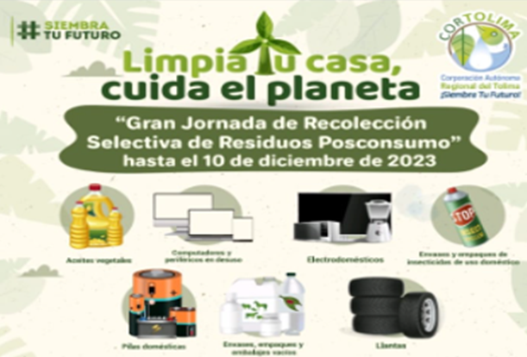
C. RESIDUOS DE POSCONSUMO
Los residuos de posconsumo son residuos de consumo masivo generados en hogares, instituciones o comercio, que se separan en la fuente de los residuos ordinarios y de los residuos peligrosos para su adecuada disposición o aprovechamiento en actividades de remanufactura, rediseño, reciclaje etc. Son:
Llantas, Aceites de cocina usados- ACU-, Residuos de Aparatos Eléctricos y Electrónicos – RAEE, Baterías, Pilas, Luminarias, Envases y empaques de plaguicidas e insecticidas, Envases y empaques de medicamentos usados
Estos residuos tienen una gestión diferenciada de los residuos ordinarios, porque pueden contener sustancias o componentes peligrosos en su interior o pueden causar problemas para la salud humana o el ambiente por su inadecuada disposición. Por esta razón se incorporan dentro de las políticas de gestión de RESPEL propiamente dicho.

Slide 10
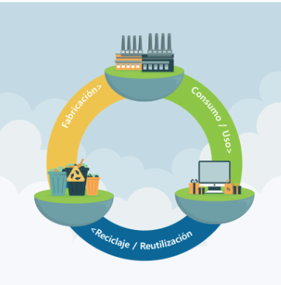
SOPORTE JURÍDICO PARA LA GESTIÓN DE POSCONSUMO
El artículo 38 del Decreto-Ley 2811/1974 -Código Nacional de Recursos Naturales, establece que, por razón del volumen o de la calidad de los residuos, las basuras, desechos o desperdicios, se podrá imponer a quien los produce la obligación de recolectarlos, tratarlos o disponer de ellos, señalándole los medios para cada caso; y en el artículo 20° del Decreto 4741/2005 sobre residuos peligrosos, compilado en el Decreto 1076/2015, establece que estarán sujetos a un Plan de Gestión de Devolución de Productos Posconsumo para su retorno a la cadena de producción-importación-distribución-comercialización, los residuos o desechos peligrosos o los productos usados, caducos o retirados del comercio.

Slide 11
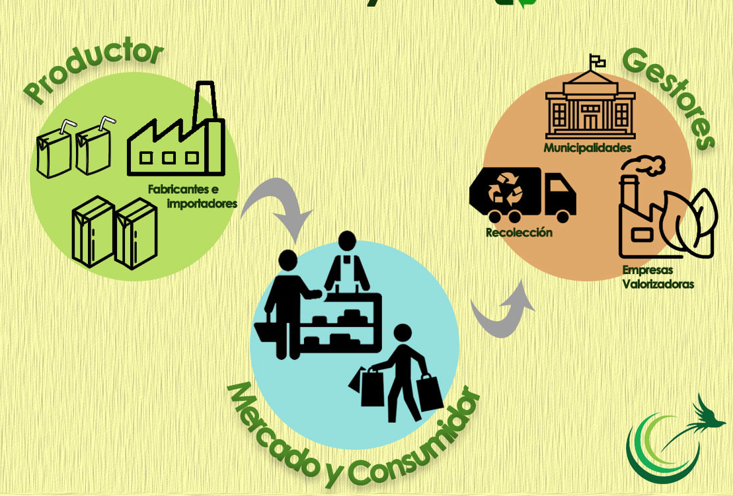
REP - PLAN DE DEVOLUCIÓN DE POSCONSUMO
La gestión adecuada de tratamiento y disposición final de los residuos posconsumo, es responsabilidad de los fabricantes o importadores, por lo que se llama RESPONSABILIDAD EXTENDIDA AL PRODUCTOR – REP- y a través de la cual, los fabricantes o importadores, deben establecer canales de devolución gratuita, llamadas RUTAS SELECTIVAS DE RECOLECCIÓN
Para garantizar ante la Autoridad Nacional de Licencias Ambientales – ANLA- , el cumplimiento de la recolección y adecuado tratamiento, aprovechamiento o disposición final, a través de gestores autorizados por la Autoridad Ambiental, los importadores o productores deben presentar a la ANLA, un PLAN DE DEVOLUCIÓN DE POSCONSUMO que se constituye en un PROGRAMA POSCONSUMO, orientado por un marco normativo específico para cada residuo identificado y reglamentado y para el cual se realizan las rutas selectivas de recolección, se disponen los puntos de acopio y se realizan las campañas de recolección selectiva de residuos posconsumo.

Slide 12
PROGRAMAS POSCONSUMO - LUMINARIAS
Decreto 1511/2010 - Res ANLA 07/2012 -Res ANLA 028/2013 Res ANLA
1343/2014
LUMINA

Slide 13
PROGRAMAS POSCONSUMO - RAEE
Res 1512/2010
Ley 1672/2013
Decreto 284/2018
RED VERDE
ECOLGREEN COLOMIA SAS
ECOCOMPUTO
LITO
REE COLOMBIA SAS
GEOAMBIENTAL

Slide 14
PROGRAMAS POSCONSUMO – LLANTAS USADAS
Res 1326/2017
RUEDA VERDE
SISTEMA VERDE

Slide 15
PROGRAMAS POSCONSUMO – ENVASES Y EMPAQUES DE PLAGUICIDAS E INSECTICIDAS DOMÉSTICOS
Res 1675/2013
CIERRA EL CICLO
CAMPO LIMPIO
BIOENTORNO
COLECTA

Slide 16
PROGRAMAS POSCONSUMO – BATERIAS DE PLOMO ÁCIDO
Res 372/2009
Res 2246/2017
RECOENERGY

Slide 17
PROGRAMAS POSCONSUMO – BATERIAS DE PLOMO ÁCIDO
Res 1297/2010
Res 2246/2017
PILAS CON EL AMBIENTE
RECOPILA

Slide 18
PROGRAMAS POSCONSUMO – MEDICAMENTOS Y FÁRMACOS
Res 0371/2009
APROVET
PUNTO AZUL

Slide 19
PROGRAMAS POSCONSUMO – ACEITES DE COCINA USADOS
Res 0316/2018
BIOILS
BIOGRAS SAS
ECOGRAS COLOMBIA
ANTIOTRADING SAS

Slide 20

CAMPAÑA LIMPIA TU CASA CUIDA EL PLANETA
CORTOLIMA, para facilitar la gestión y recolección selectiva
de los residuos de posconsumo en todo el departamento, de manera permanente realiza la Campaña LIMPIA TU CASA CUIDA EL PLANETA, mediante la cual se hacen rutas de recolección selectiva en todo el departamento, en acuerdo con los PROGRAMAS POSCONSUMO y con los GESTORES DE RESIDUOS POSCONSUMO.
La campaña va dirigida de manera masiva a todos los generadores de residuos de posconsumo, para lo cual se concerta con las Alcaldías municipales la estrategia de acopio y almacenamiento a nivel local, para su posterior entrega a la ruta de recolección selectiva en los puntos de acopio seleccionados por las principales vías del departamento

Slide 21

GRACIAS
Para mayor información consulta nuestra página web
https://cortolima.gov.co/planes-y-programas/residuos-y-desechos-peligrosos

